Slide 1

«Анализ итогов 2024/25 учебного года. Условия реализации образовательных программ
в 2025/26 учебном году»
Педагогический совет № 1
от 28.08. 2025

Slide 2
План августовского педагогического совета
Организационный этап
Стратегия развития образования до 2036 года и Региональные программы развития образования как механизм реализации Стратегии развития образования в регионе. Катагарова О.А.
Реализация единой модели профориентации в школе, навигация школьников на рынке труда. Новые правила применения дисциплинарных мер к ученикам.
Мубаракшина И.И.
Профессиональный рост педагогов и повышение престижа профессии. Новая Концепция развития наставничества на период до 2030 года. Дебюрократизация процессов, сокращение внутренней отчетности и развитие безопасных цифровых решений в образовании . Филина Е.К.
Реализация ООП и анализ результатов образовательной деятельности в 2024/25 учебном году.
Катагарова О.А.
5. Разное
20 мин
20 мин
20 мин
20 мин
20 мин
20 мин

Slide 3

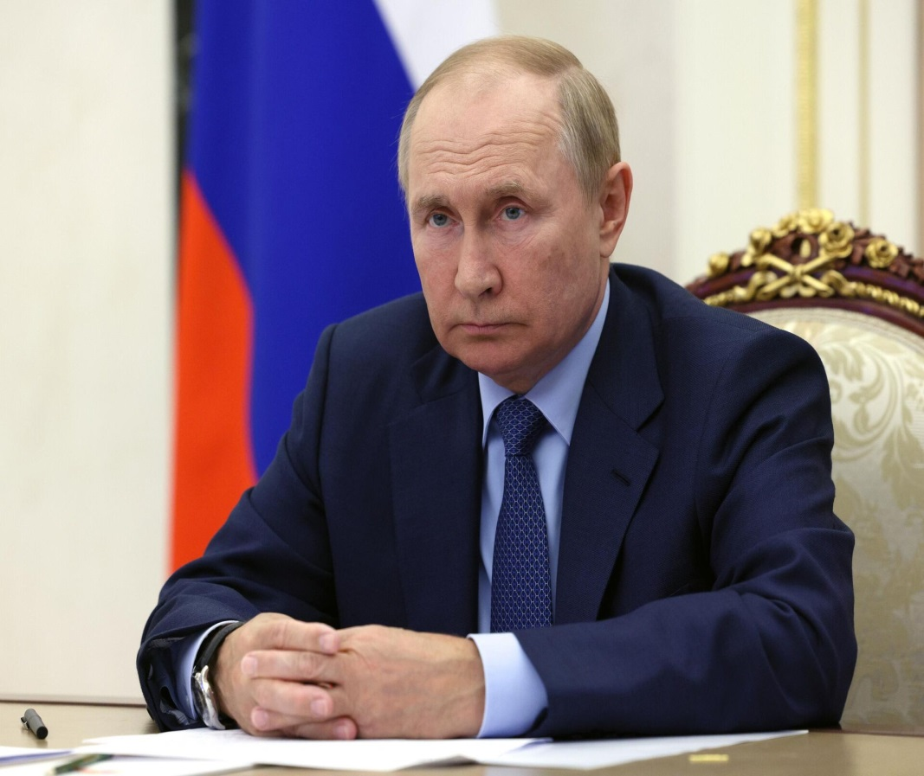

«Успешное будущее
человека зависит
от качественного образования
и разностороннего развития. Такие возможности нужно обеспечить повсеместно,
в любом регионе нашей страны»
В.В. Путин

Slide 4


Актуальная задача – организация широкомасштабной работы, направленной
на повышение квалификации,
на профессиональный рост каждого учителя
и управленца.

Slide 5
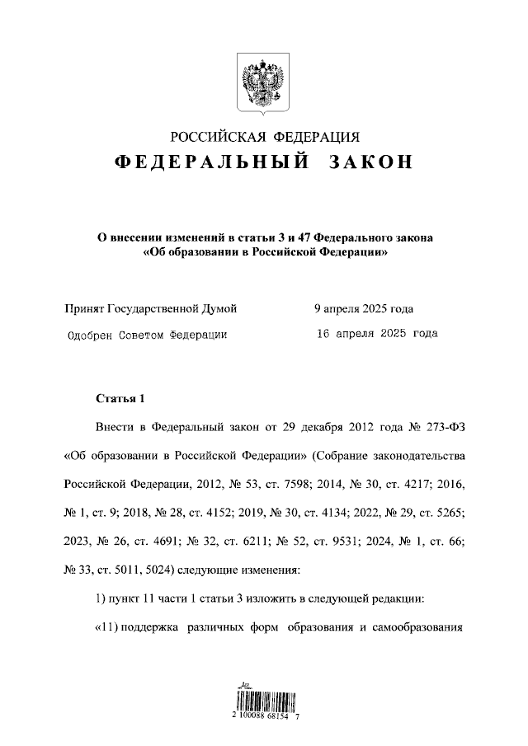

ДОПОЛНИТЕЛЬНОЕ ПРОФЕССИОНАЛЬНОЕ ОБРАЗОВАНИЕ ПЕДАГОГОВ
ФЕДЕРАЛЬНЫЙ ЗАКОН ОТ 21.04.2025 № 86-ФЗ
Изменения в дополнительном
профобразовании педагогов –
ограничения на обучение учителей
в частных центрах ДПО.
Педагоги, которые реализуют ООП НОО,
ООО и СОО, могут получать ДПО только
в пяти типах организаций.

Slide 6
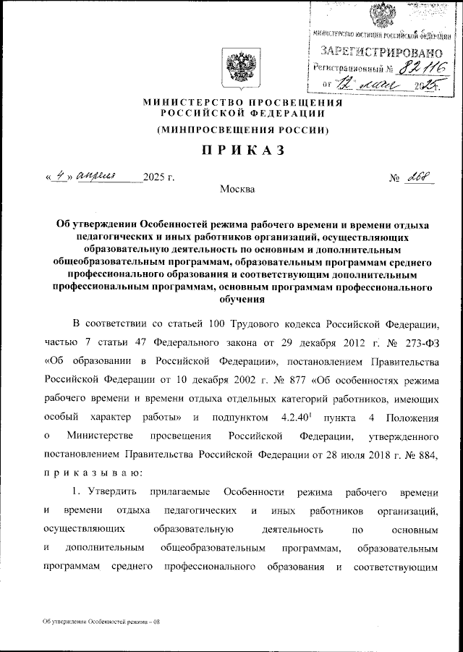
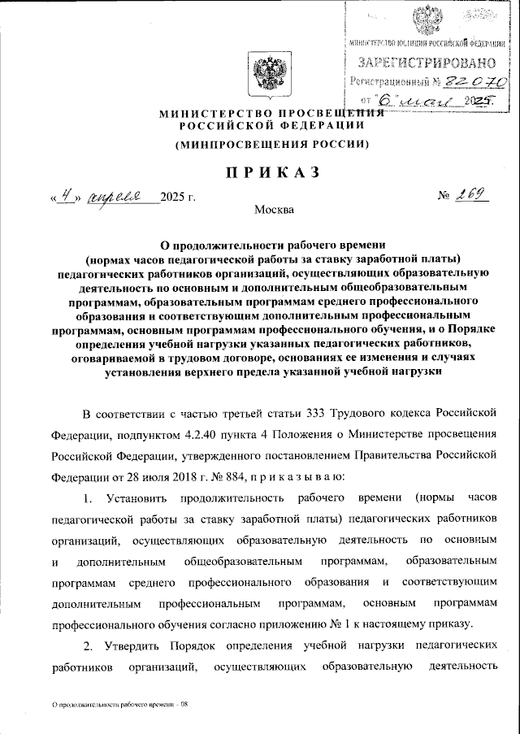
НОРМИРОВАНИЕ ТРУДА ПЕДАГОГОВ
ПРИКАЗ МИНИСТЕРСТВА ПРОСВЕЩЕНИЯ РОССИЙСКОЙ ФЕДЕРАЦИИ ОТ 04.04.2025 № 268
ПРИКАЗ МИНИСТЕРСТВА ПРОСВЕЩЕНИЯ РОССИЙСКОЙ ФЕДЕРАЦИИ ОТ 04.04.2025 № 269
Установлены нормы рабочего
времени и правила расчета учебной нагрузки. Разграничены профессиональные
и дополнительные обязанности педагога

Slide 7
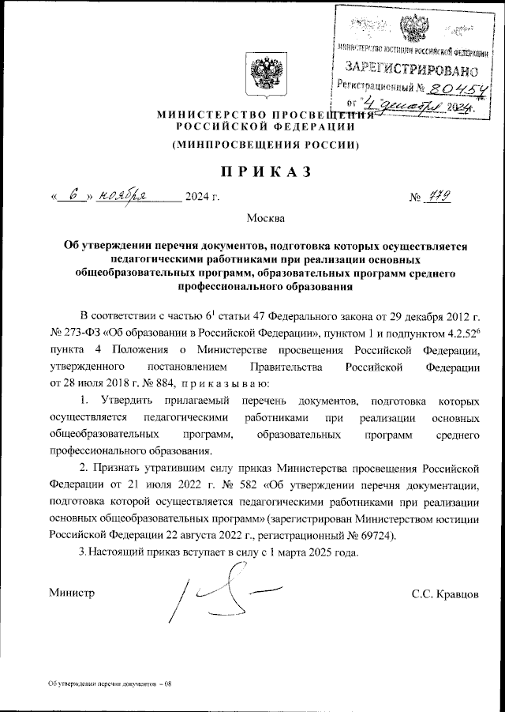
СНИЖЕНИЕ БЮРОКРАТИЧЕСКОЙ
НАГРУЗКИ И РАЗВИТИЕ ЭЛЕКТРОННЫХ СЕРВИСОВ
ПРИКАЗ МИНИСТЕРСТВА ПРОСВЕЩЕНИЯ РОССИЙСКОЙ ФЕДЕРАЦИИ ОТ 06.11.2024 № 779
Снижение бумажной нагрузки:
перечень документов, подготовкой которых
могут заниматься педагоги
Безопасные цифровые сервисы:
ЦОС «Моя школа»
конструктор рабочих программ на сайте
edsoo.ru/constructor

Slide 8

ПРИОРИТЕТНЫЕ НАПРАВЛЕНИЯ РАБОТЫ ШКОЛЫ
В 2025/26 УЧЕБНОМ ГОДУ

Slide 9
ИЗМЕНЕНИЯ В ОБРАЗОВАНИИ
И ВОСПИТАНИИ
Внедрение обновленных ФГОС на всех ступенях общего образования
Сокращение перечня документов, заполняемых учителем
Обязательное участие учеников в общественно-полезном труде
Введение предметов «Основы безопасности и защиты Родины» и «Труд»
Проведение занятий «Разговоры о важном»
Старт учебной недели
с флагом и гимном
Формирование у обучающихся позитивного мышления и принципов здорового образа жизни
Историческое просвещение обучающихся с первого класса
Включение регионального компонента в содержание внеурочных занятий

